Slide 1
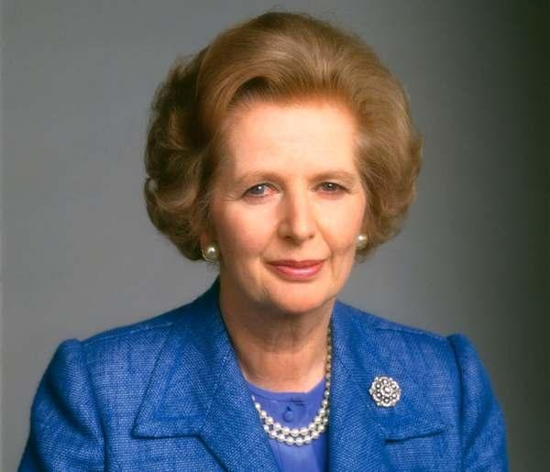
Маргарет Тетчер

Slide 2
Ма́ргарет Гільда Те́тчер — 71-й прем'єр-міністр Великої Британії (Консервативна партія Великої Британії) у 1979–1990 роках,баронеса з 1992 року. Перша і поки єдина жінка на цій посаді, а також перша жінка, що стала прем'єр-міністром європейської держави. Прем'єрство Тетчер стало найтривалішим у XX столітті. Відома як «залізна леді». Втілила у життя ряд консервативних заходів, які стали частиною політики так званого «тетчеризму».

Slide 3
Маргарет Тетчер закінчила Оксфордський університет у 1950 році. Була першою жінкою-головою університетської асоціації консервативної партії. У 1951 році вийшла заміж за підприємця Дениса Тетчера. У 1954 році отримала свідоцтво адвоката. У 1959 році її обрано депутатом Палати громад. У 1961–1964 роках парламентський секретар міністерства пенсій і соціального забезпечення. У 1970–1974 роках Маргарет Тетчер була міністром освіти і науки в кабінеті Едварда Гіта. З лютого 1975 року — лідер Консервативної партії.

Slide 4
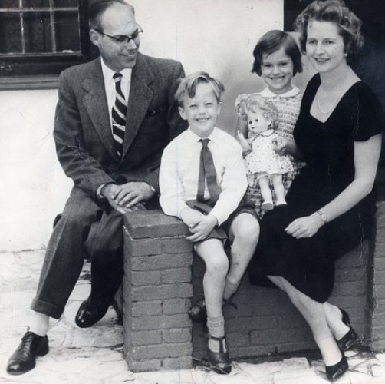
Маргарет Тетчер з сім’Єю

Slide 5
У 1979 році стала прем'єр-міністром. На цій посаді Тетчер доклала максимум зусиль для реформування британської економіки і всього суспільства. Було приватизовано багато державних компаній з метою підвищення ефективності їх діяльності.
Під час Фолклендського конфлікту Тетчер проявила себе як рішучий політик і лідер держави, задіявши всі військові й дипломатичні можливості для відновлення суверенітету Великої Британії над островами. Рішучими діями, непохитним слідуванням обраному курсу (попри сувору критику), Тетчер заслужила прізвисько «залізна леді». У листопаді 1990 року вона залишила пост лідера партії й посаду прем'єр-міністра.

Slide 6
Фолкле́ндська війна́ 1982 року — війна між Великою Британією і Аргентиною за контроль над Фолклендськими островами .Ні Аргентина, ні Велика Британія формально не оголошували одна одній війни; з погляду обох, воєнні дії виглядали відновленням контролю над своєю законною територією. Війна завершилась рішучою перемогою Великої Британії, яка контролює острови по сьогодні.

Slide 7
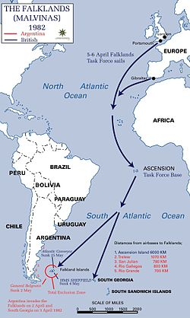
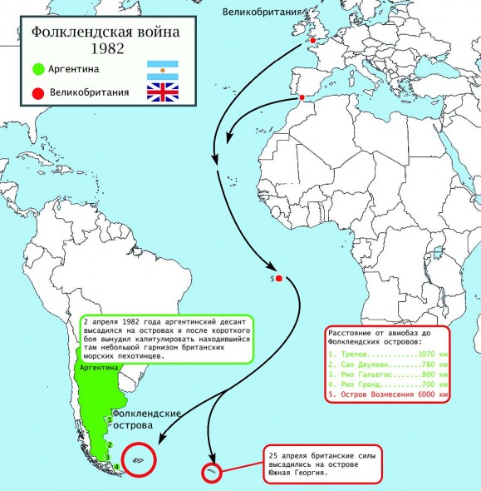

Slide 8
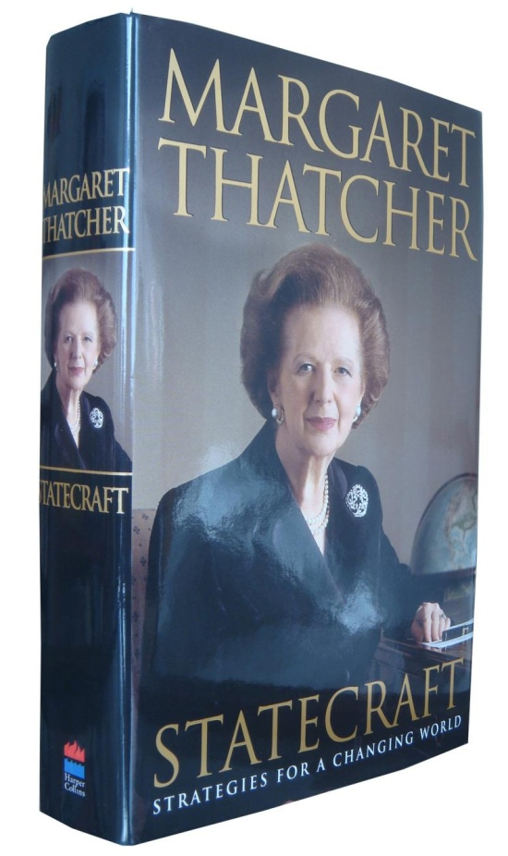
Прем'єрство Тетчер було найтривалішим у XX столітті. Навіть у XIX столітті довше, ніж вона, британський уряд очолювали тільки лорд Ліверпул і Гладстон (причому Гладстон не поспіль).
Після виходу у відставку написала книгу «Мистецтво управління державою».

Slide 9
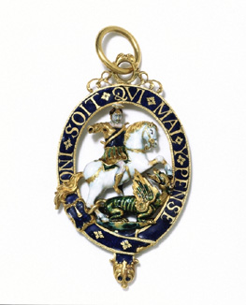
Найблагородніший Орден Підв'язки — вищий лицарський орден Великобританії. Найстаріший орден у світі. Усього за статутом лицарів ордену Підв'язки не може бути більше 25, включаючи монарха.
26 червня 1992 Тетчер було надано титул баронеси (у своєму праві) й герб.
Дама Ордену підв'язки. Постійний член Більдерберзького клубу.

Slide 10
Тетчер призначено прем'єр-міністром 4 травня 1979 року, з мандатом зупинити економічний занепад Об'єднаного Королівства та зменшити роль держави в економіці. По прибуттю до робочого кабінету вона проголосила (перефразовуючи Проста молитва):
«Там, де розлад, ми повернемо гармонію. Там, де помилки, ми скажемо правду. Там, де сумніви, ми повернемо віру. А там, де відчай, ми принесемо надію.»

Slide 11
За роки перебування на посту очільниці уряду Великої Британії Маргарет Тетчер завоювала репутацію «залізної леді»: у її Кабінеті всю роботу було побудовано на чіткій ієрархічності, підзвітності й високій особистій відповідальності; вона була яскравою захисницею монетаризму, обмеження діяльності профспілок суворими рамками законів.
Наприкінці свого «правління» Тетчер поширила свою тверду політику на соціальну сферу — вона заохочувала приватну освіту, введення платної медицини.
Критики політики кабінету Тетчер вказують на те, що внаслідок політики, яку вона провадила, посилився вплив центральної бюрократії. Окрім того, уряд зробив цілу низку помилкових кроків, чим значно зміцнив вплив тіньових капіталів на життя країни.

Slide 12
Профспілки
Тетчер вважала за потрібне обмежити вплив профспілок, звинувативши їхніх лідерів у підриві парламентської демократії та економічного поступу через паралізуючі страйки. Декілька профспілок розпочали страйки у відповідь на законодавчі ініціативи обмеження їхньої влади, але їхній спротив, зрештою, було подолано. Лише 39% членів профспілок віддали свої голоси за Лейбористів на загальних виборах 1983 року. За твердженням Бі-Бі-Сі, Тетчер «вдалося зруйнувати вплив профспілок, що формувався й існував протягом майже цілого покоління.»

Slide 13
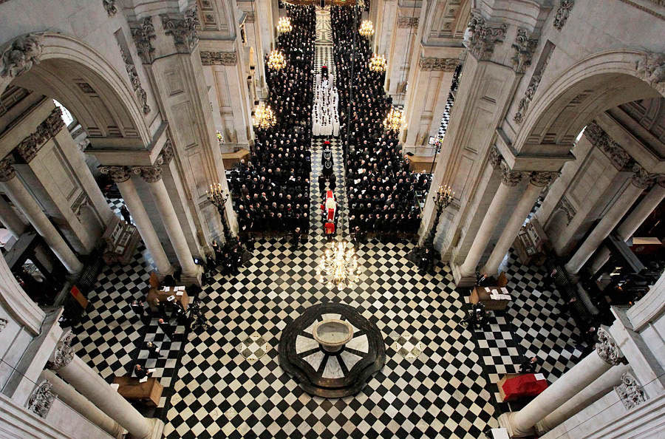
Хвороба і смерть
Тетчер мала слабке здоров'я ще за кілька років до смерті. 21 грудня 2012 року вона перенесла операцію по видаленню наросту на сечовому міхурі. Вона померла 8 квітня 2013 року в Лондоні після перенесеного інсульту. Прес-секретар Тетчер, Лорд Белл, підтвердив її смерть о 12:52 за місцевим часом.

Slide 14
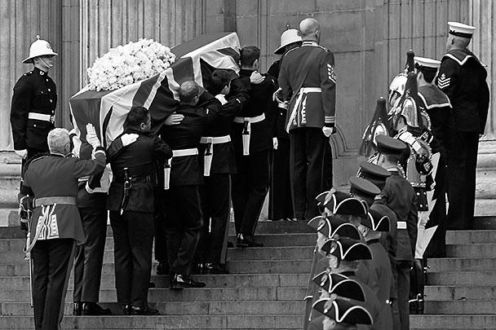
Реакція на смерть
Спікер Букінгемського палацу сказав: «Королева була засмучена почути новину про смерть баронеси Тетчер. Її Величність надішле сім'ї приватного листа зі співчуттям.»
Девід Кемерон, теперішній прем'єр-міністр, сказав: «Мені було дуже сумно дізнатися про смерть Леді Тетчер. Ми втратили великого лідера, великого прем'єр-міністра і велику британку.»

Slide 15
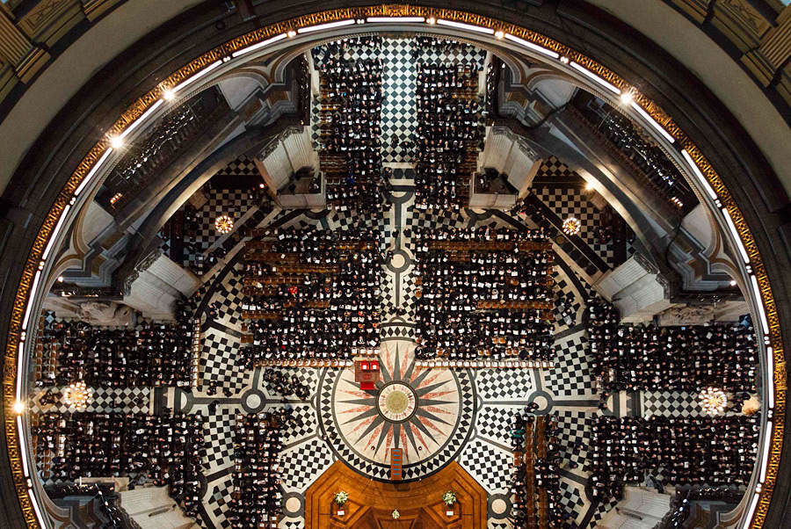
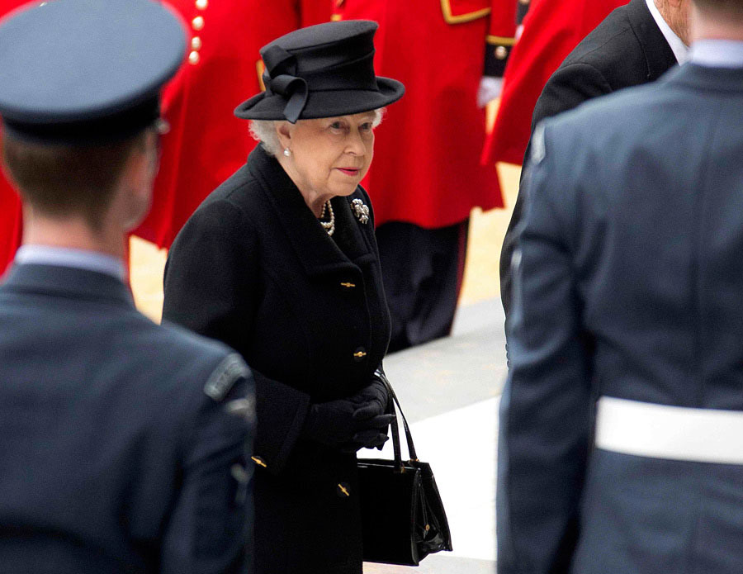
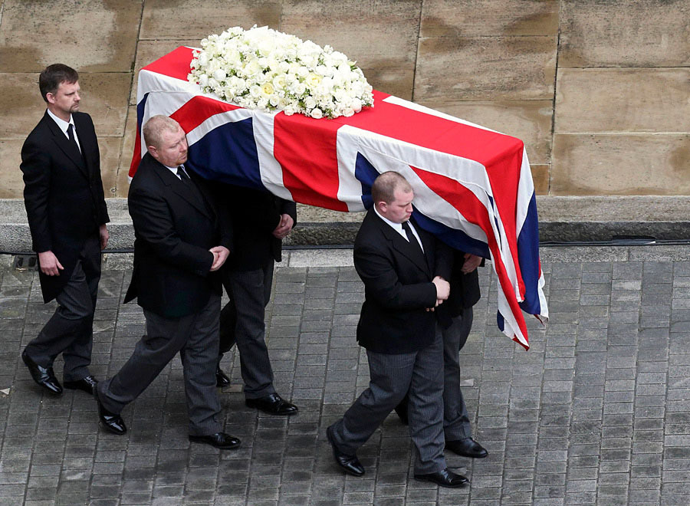
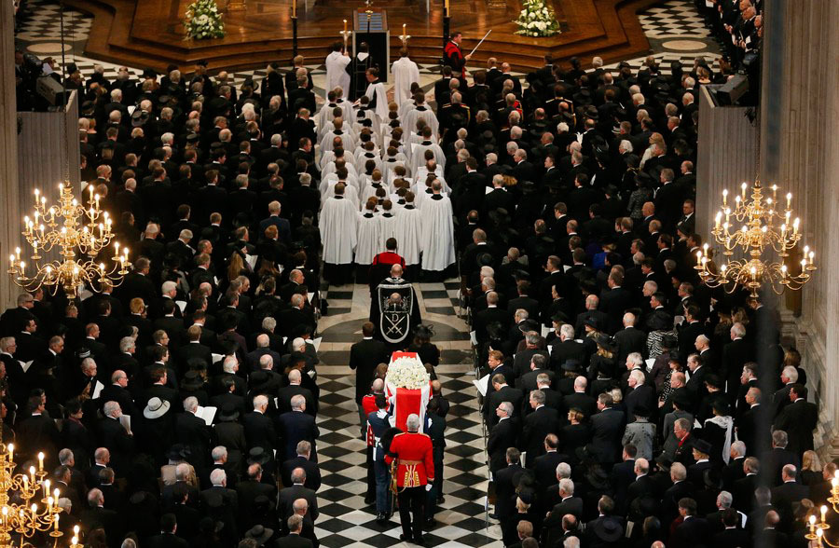

Slide 16
Поява Єлизавети II на похоронах - данина поваги Тетчер; Востаннє монархи були присутні на похоронах кілька десятиліть тому - в 1965 році, коли ховали Вінстона Черчіля.Втім, знайшлися й ті, хто незадоволений наданням пошаною - так, весь день проходять мітинги, а демонстранти заявляють, що обурені політикою "залізної леді", а також тим, що на її похорон витрачено 10 мільйонів фунтів стерлінгів.
Останнє, до слова, виявилося дезінформацією - з чуток, похорон обійшлися приблизно в п'ять мільйонів, і велика частина грошей була взята з спадщини Маргарет Тетчер.

Slide 17
